Slide 1
Merge Sort
Merge Sort é um algoritmo de ordenação que divide uma lista em partes menores até que cada parte tenha apenas um elemento.
Depois, ele junta essas partes novamente em ordem, formando uma lista completamente organizada.

Slide 2
Merge Sort
Considere o vetor:
[8, 3, 5, 2]
1. Dividir
O vetor é dividido ao meio:
[8, 3] [5, 2]
Depois, cada parte é dividida novamente:
[8] [3] [5] [2]

Slide 3
Merge Sort
2. Combinar (Merge)
Agora os elementos são reunidos em ordem:
[8] e [3] → [3, 8] [5] e [2] → [2, 5]

Slide 4
Merge Sort
3. Combinar novamente
[3, 8] e [2, 5]
Comparando os elementos em ordem:
2, 3, 5, 8
Resultado:
[2, 3, 5, 8]

Slide 5
Merge Sort
Imagine que você recebeu um monte de cartas embaralhadas.
Em vez de tentar organizar todas de uma vez, você:
Divide o monte em montes menores.
Continua dividindo até restar apenas uma carta em cada monte.
Junta os montes comparando as cartas e colocando-as em ordem.
Ao final, todas as cartas estarão organizadas.

Slide 6
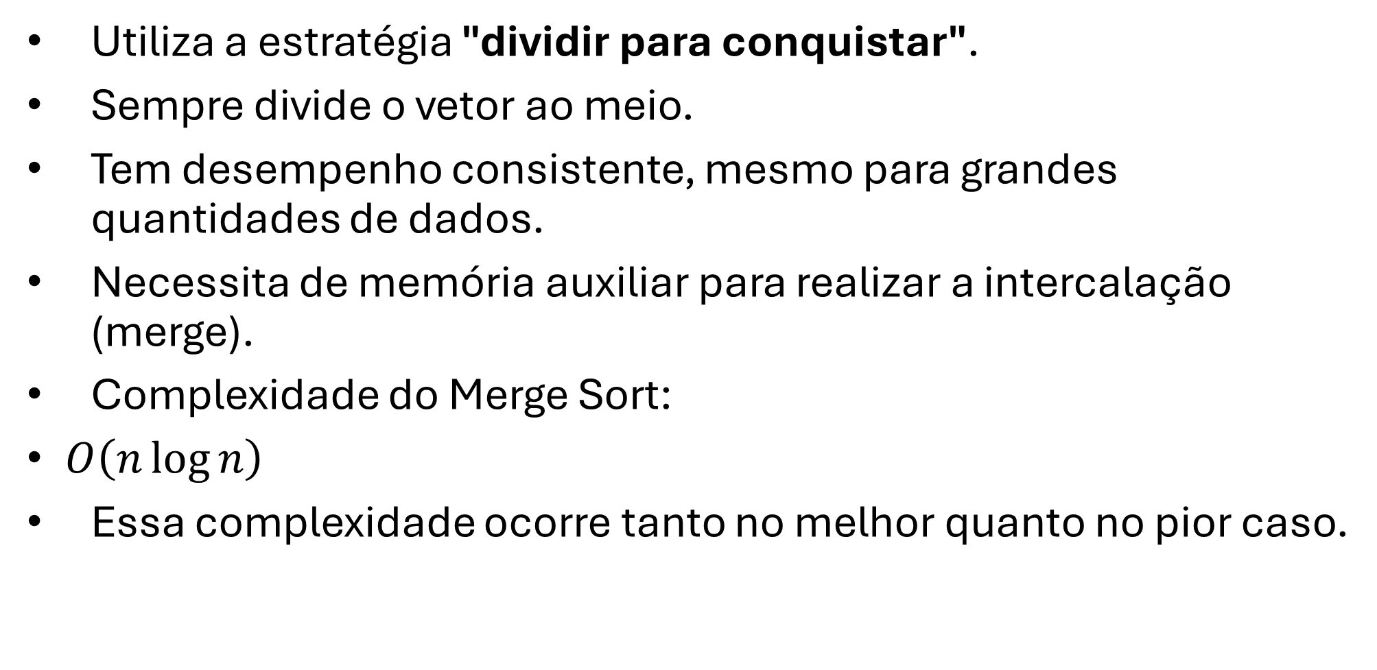
Merge Sort
Utiliza a estratégia "dividir para conquistar".
Sempre divide o vetor ao meio.
Tem desempenho consistente, mesmo para grandes quantidades de dados.
Necessita de memória auxiliar para realizar a intercalação (merge).
Complexidade do Merge Sort:
$O\left(n\log{n}\right)$
Essa complexidade ocorre tanto no melhor quanto no pior caso.

Slide 7
Merge Sort x Quick Sort
Quick Sort | Merge Sort
Escolhe um pivô | Divide sempre ao meio
Organiza durante a divisão | Organiza durante a junção
Mais rápido na prática | Desempenho mais previsível
Usa pouca memória extra | Usa memória auxiliar

Slide 8
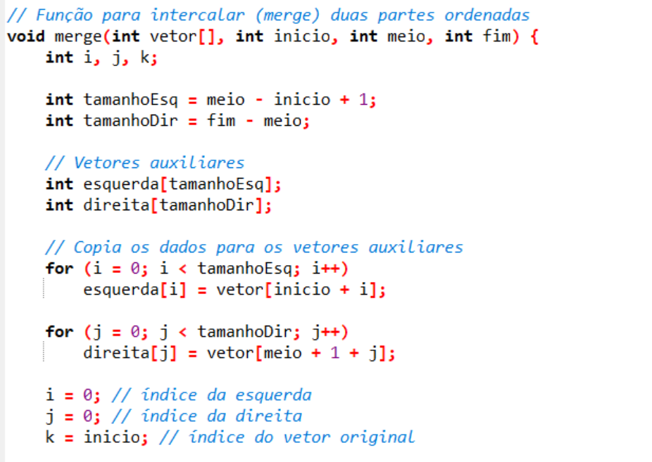
Merge Sort Código

Slide 9
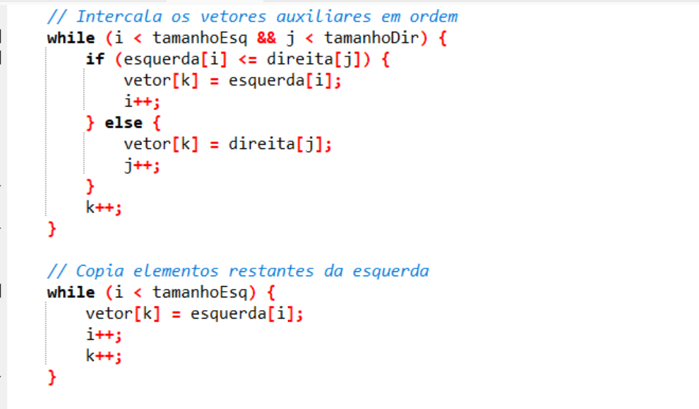
Merge Sort Código

Slide 10
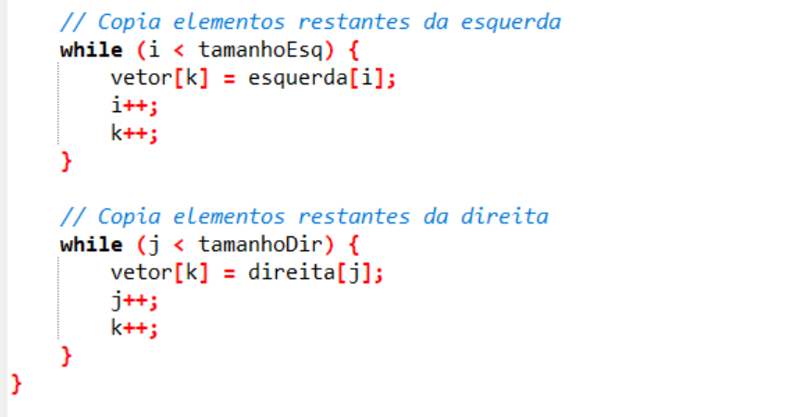
Merge Sort Código

Slide 11
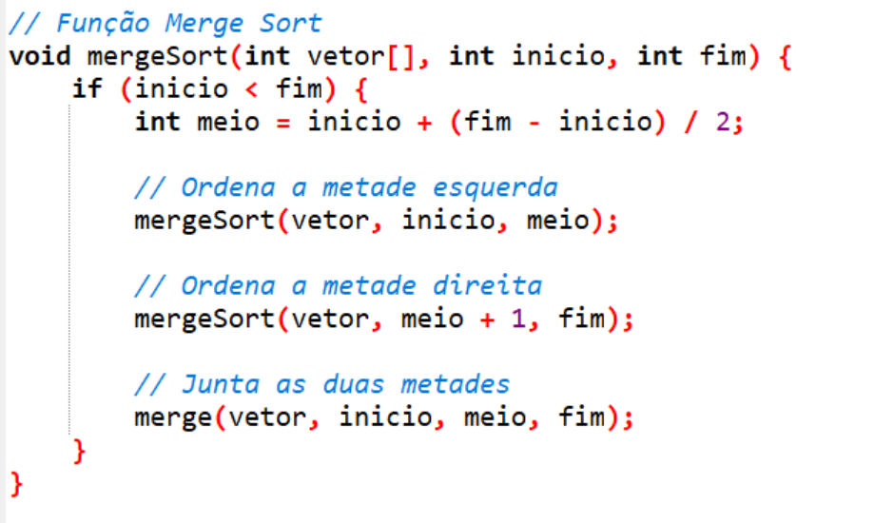
Merge Sort Código

Slide 12
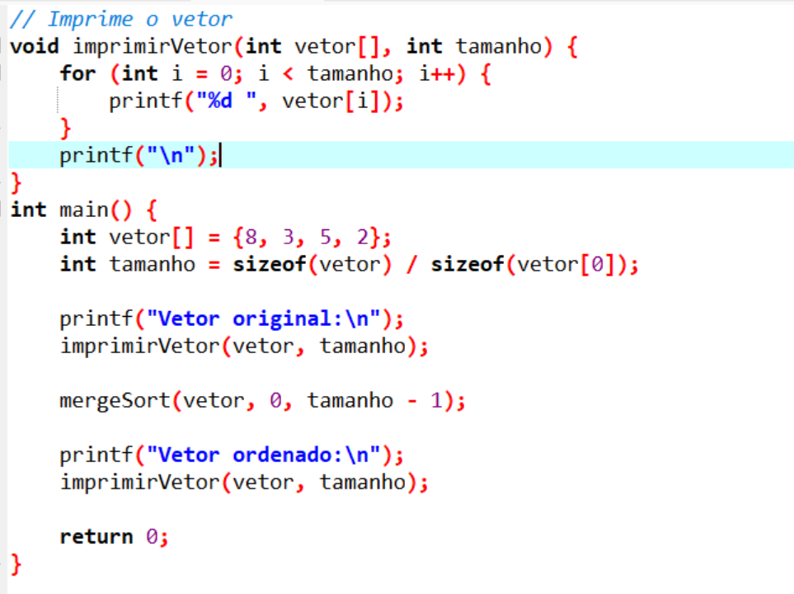
Merge Sort Código

Slide 13
Merge Sort Código
Vetor inicial:
[8, 3, 5, 2]
1. Divisão
O Merge Sort divide o vetor ao meio:
[8, 3] [5, 2]
Divide novamente:
[8] [3] [5] [2]

Slide 14
Merge Sort Código
2. Primeira intercalação (merge)
Junta [8] e [3]:
Comparação: 3 < 8 Resultado: [3, 8]
Junta [5] e [2]:
Comparação: 2 < 5 Resultado: [2, 5]
Agora temos:
[3, 8] [2, 5]

Slide 15
Merge Sort Código
3. Intercalação final
Comparações:
3 e 2 → 2 3 e 5 → 3 8 e 5 → 5 resta 8
Resultado:
[2, 3, 5, 8]

